Slide 1
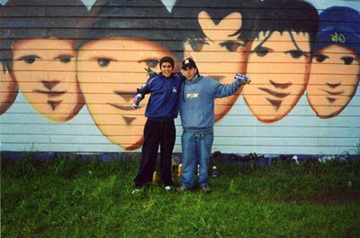
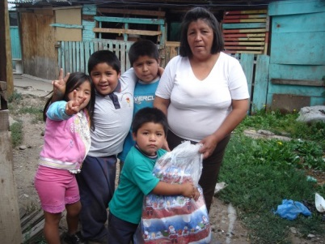
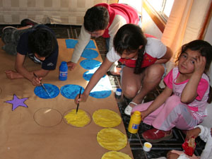
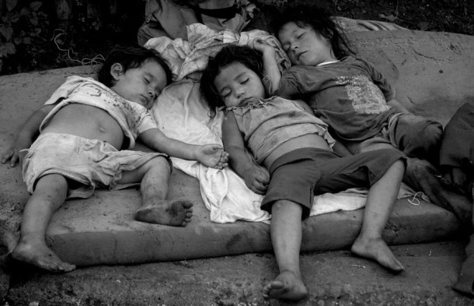
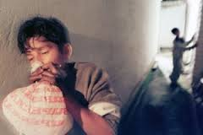
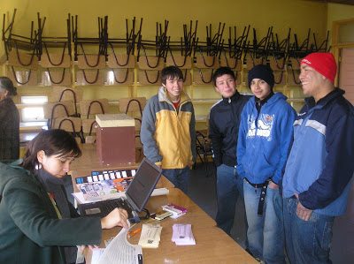
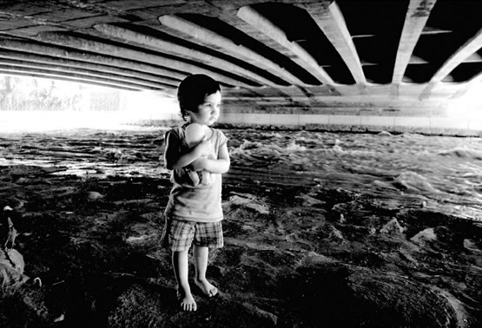
Algunas vulneraciones de derecho específicas y recomendaciones para su intervención
Rocío Faúndez G.
rofaundezg@gmail.com
11 de agosto, 2017.

Slide 2
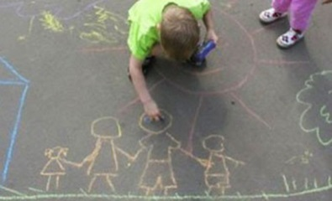
La infraestructura y los programas
Kagan y Cohen, 1996

Slide 3
Algunos desafíos para las intervenciones
Enfoque de derechos/Ciencias del desarrollo
Iatrogenia
Intervenciones basadas en evidencia
NNA, familia, comunidad
Equipos no solo profesionales

Slide 4
1. (Prevención del) ASI
Involucrar a NNA en act. sexual
Diferencias jerárquicas
Maniobras coercitivas
6.071
NNA atendidos en PRM
1 de cada 12 denuncia si son familiares
1 de cada 7 denuncia si son conocidos
Víctimas hablan a los 26 años en promedio
15.000 denuncias al año (2018)
11% llega a sentencia
75%
NNA atendidos en PRM grave
4.600
denuncias en 2009 (Minsal)
30% NNA en el mundo será víctima de ASI antes de cumplir 18
8,7%
NNA declara haber vivido abuso (UNICEF 2012)

Slide 5
Objetivos de la intervención SENAME en abuso sexual
Contribuir al proceso reparatorio del niño, niña o adolescente que ha sufrido maltrato físico o psicológico grave, constitutivo de delito, y/o agresión sexual infantil.
Prevenir vulneraciones de derechos de la niñez y adolescencia, en conjunto con los niños, niñas, adolescentes, sus familias y otros actores comunitarios de un territorio determinado.
1. Desarrollar competencias de auto-protección y de promoción de derechos con los niños y niñas participantes.
2. Generar espacios de participación y de formación ciudadana para los niños, niñas y adolescentes, que apunten a su incidencia en asuntos de sus comunidades y que sean de su interés, de acuerdo al principio de autonomía progresiva.
3. Promover competencias de buen trato en y con las familias de los niños y niñas participantes.
4. Desarrollar, con los actores comunitarios o vecinales, un sistema de prevención y alerta temprana de vulneraciones de derechos en el espacio microterritorial.

Slide 6
Evidencia sobre intervenciones preventivas (programas educativos)
EFECTIVIDAD
¿Efectos colaterales adversos?
Riesgos
¿Impacto real en disminución abuso sexual?
Retención después de un año
La edad importa
Más daño en ataques
Sobrecargar
Visión distorsionada sexualidad
Ejercitamiento de destrezas
Temor, ansiedad, suspicacia
Aumento en conocimientos y destrezas
Culpabilizar
Padres y madres
Más reportes
Sobre-
exponer
Martínez, J. (2000) «Prevención de abuso sexual infantil. Análisis crítico de los programas educativos». Psykhe, Vol. 9, N°2, pp. 63-74.

Slide 7
2. Explotación sexual comercial infantil y adolescente (ESCNNA)
67% más de 15 años
70% mujeres
59% no asiste al sist educ
67% familias indigentes
11% 12 años o menos
FAMILIAS:
-Diversas vulneraciones transgeneracionales de la niñez
-Agresiones sexuales como factor común
-Pautas de crianza y parentalidad ejercidas desde una historicidad carente de referentes afectivos y protectores
-Reproducción de dinámicas relacionales de abandono emocional y físico, apegos desorganizados–ambivalentes, parentalización, facilitación de los NNA para conseguir recursos, ausencia de figuras de autoridad, expulsión de los NNA de sus hogares familiares y dinámicas de violencia física y emocional
Sin cifras actualizadas

Slide 8
Objetivos de la intervención SENAME en ESCNNA (PEE)
Asegurar los procesos de reparación del niño, niña o adolescente víctima de explotación sexual comercial y propiciar su integración familiar y social.
1. Apoyar la elaboración de los daños y experiencias traumáticas presentes en el niño, niña y adolescente víctimas de la explotación sexual comercial.
2. Interrumpir las prácticas de explotación sexual comercial infantil y adolescente en que están insertos.
3. Fortalecer recursos protectores, psicológicos y sociales, de las familias y/o adultos significativos que aseguren protección social para usuarios/as del proyecto.
4. Asegurar la re-inserción social de niños, niñas y adolescentes.
5. Favorecer la coordinación entre distintos servicios y sectores; en ámbitos legales; de salud; escolarización especial, de acuerdo a las necesidades particulares de cada usuario/a del Programa

Slide 9
Lecciones a partir de Programa Familia (Reparación. ONG Raíces)
Aceptación victimización
RESULTADOS PROMISORIOS
NNA
revaloriza rol parental
Recursos y
potenciali-dades del NNA
Niño visible como niño
Dinámicas afectivas y protectoras
Conexión emocional y comunicación asertiva
Disminuye maltrato
Poblete, L. y P. Grundstrong (2015) Experiencia familiar reparadora desde el vínculo afectivo y reparador. Intervención familiar-Restitución de derechos de niños, niñas y adolescentes víctimas de explotación sexual comercial. ONG Raíces-Fundación San Carlos de Maipo. Reflexiones generales. Un camino de aprendizajes, transformaciones y desafíos, pp. 28-40.

Slide 10
Lecciones a partir de Programa Familia (ONG Raíces)
Estrategia integrada
CLAVES DEL PROCESO DE INTERVENCIÓN
Foco familiar
CLAVES DE LA METODOLOGÍA
Técnicas vivenciales
Alto nivel de estructu-
ración
Técnicas grupales
Aproximación: enfoque vincular
Responsabilización vs. culpabilización
Familias que no adhieren? Trabajo/resistencia
Empatía y responsabilización
Foco en recursos
Poblete, L. y P. Grundstrong (2015) Experiencia familiar reparadora desde el vínculo afectivo y reparador. Intervención familiar-Restitución de derechos de niños, niñas y adolescentes víctimas de explotación sexual comercial. ONG Raíces-Fundación San Carlos de Maipo. Reflexiones generales. Un camino de aprendizajes, transformaciones y desafíos, pp. 28-40.

Slide 11
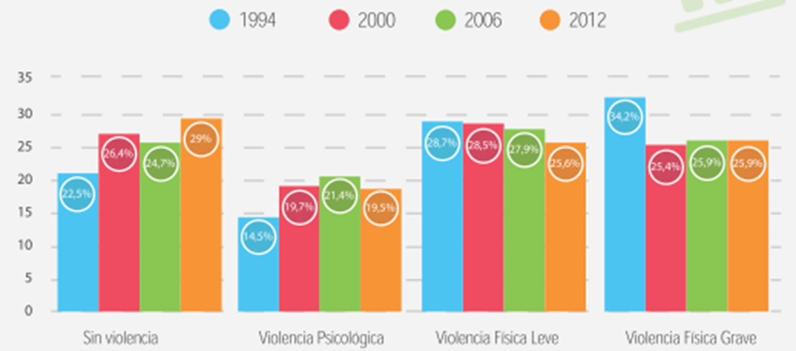
3. Maltrato
Acción, omisión o trato negligente, no accidental, que priva al niño de sus derechos y su bienestar, que amenaza y/o interfiere su ordenado desarrollo físico, psíquico o social y cuyos autores pueden ser personas, instituciones o la propia sociedad (bases técnicas PRM SENAME).
43,5% ingresos anuales a SENAME
35.836
NNA en sistema SENAME por maltrato (2012)
Larraín, S. y C. Bascuñán (2012) Cuarto estudio Maltrato infantil. UNICEF, Santiago de Chile.

Slide 12
¿Qué sabemos hoy? (evidencia)
FACTORES PROTECTORES
Redes familiares y comunitarias
Acceso a salud
Relaciones igualitarias de género
Resiliencia parental
Cuidadores con conocimientos desarrollo
Estilo de apego seguro
Estilo de crianza autoritativo-recíproco
Cuidadores con afrontamiento adecuado del estrés
Ministerio de Salud (2013) Guía clínica. Detección y primera respuesta a NNA víctimas de maltrato por parte de familiares o cuidadores.

Slide 13
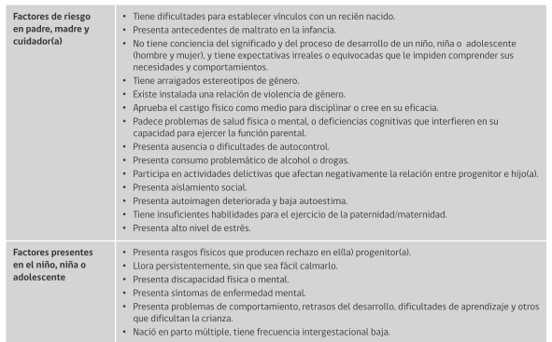
Factores de riesgo
Ministerio de Salud (2013) Guía clínica. Detección y primera respuesta a NNA víctimas de maltrato por parte de familiares o cuidadores.

Slide 14
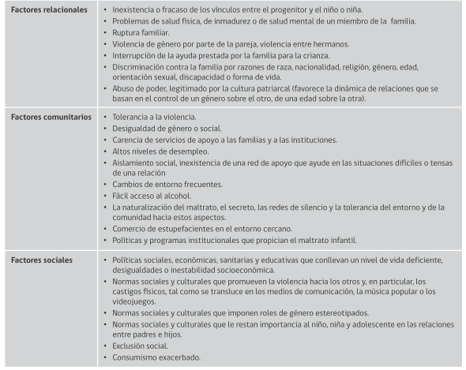
Factores de riesgo
Ministerio de Salud (2013) Guía clínica. Detección y primera respuesta a NNA víctimas de maltrato por parte de familiares o cuidadores.

Slide 15
Objetivos de la intervención SENAME en maltrato (Reparación)
Contribuir al proceso reparatorio del niño, niña o adolescente que ha sufrido maltrato físico o psicológico grave, constitutivo de delito, y/o agresión sexual infantil.
• Interrumpir la situación de maltrato y/o abuso, constitutivo de delito, mediante la activación de mecanismos judiciales requeridos para resolver la situación legal de niño/a y facilitar el acceso a la red de justicia.
• Favorecer el proceso de resignificación de la experiencia de maltrato o abuso en el niño, niña o adolescente y el adulto responsable.
• Fortalecer los recursos familiares y sociales para el bienestar psicológico y social del niño, niña o adolescente, víctima de maltrato y abusos.

Slide 16
Evidencia sobre intervenciones reparatorias en maltrato
INTERVENCIÓN SOCIAL
Material didáctico
Métodos de disciplina no violentos
Pautas de crianza
A padres y madres de NNA 3 a 12 años
Programas de visita domiciliaria
Programas para mejorar y apoyar rol parental
Educación de los padres y madres
Ministerio de Salud (2013) Guía clínica. Detección y primera respuesta a NNA víctimas de maltrato por parte de familiares o cuidadores.

Slide 17
Evidencia sobre intervenciones reparatorias en salud mental
INTERVENCIONES PSICO
TERAPÉUTICAS
Terapia de interacción padres-hijos (TIPH)
Psicoterapia padres-niños (PNP)
Terapia cognitivo conductual
Terapia cognitivo-conductual centrada en maltrato (TCCCM)
Ministerio de Salud (2013) Guía clínica. Detección y primera respuesta a NNA víctimas de maltrato por parte de familiares o cuidadores.

Slide 18
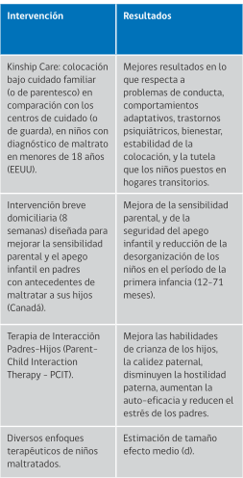
Ministerio de Salud (2013) Guía clínica. Detección y primera respuesta a NNA víctimas de maltrato
por parte de familiares o cuidadores.

Slide 19
4. Niños privados de cuidado parental
10.815
NNA en residencias 2017
63%
NNA SENAME 1989
Causales 2014
Negligencia 40%
Maltrato 32%
Abuso sexual (9,2%)
Otras causales
Internación
30.014
NNA en residencias 1989
6%
NNA SENAME 2017
100%
medidas de protección

Slide 20
Línea | Sujeto | Objetivos | N°
Residencias de Protección para mayores | RPM - REM/PER RPA – RMA/PER | Asegurar la reinserción familiar de los niños, niñas y adolescentes atendidos, contribuyendo a restituir el derecho a vivir en familia, mediante una atención residencial transitoria, que se desarrolla bajo estándares mínimos de calidad. Brindar a la madre adolescente en situación de desprotección, atención biopsicosocial, orientada a potenciar y fortalecer sus recursos personales y habilitación en sus roles maternales – cuando corresponda, bajo estándares mínimos de calidad. En el sentido de no forzar unilateralmente el vínculo o contravenir la voluntad de la joven, si ésta ha explicitado conflicto con la maternidad o voluntad expresa de entregar a su hijo/a en adopción. | 185 7
Residencias para niños, niñas y adolescentes con discapacidad | RDD, RDG, RAD/PER | Asegurar condiciones fundamentales de cuidado, participación, provisión y buen trato de cada uno de los niños, niñas o adolescentes ingresados a fin de favorecer sus condiciones de desarrollo, logro de autonomía, integración social, educacional y laboral acordes al tipo y grado de discapacidad, y el restablecimiento de los derechos vulnerados. | 10
Residencias especializadas | REN, RSP/PER | Asegurar condiciones de protección residencial reparatorias para los niños, niñas y adolescentes en situaciones de alta complejidad, bajo estándares mínimos de calidad contribuyendo al restablecimiento de los derechos vulnerados, en especial el derecho a vivir en familia. | 30
Residencias de Protección para lactantes o preescolares. | Centros de Diagnósticos: CLA, CPE Residencias: RPL, RPP, RLP/PER, RPR | Brindar a lactantes y preescolares vulnerados en sus derechos una atención especializada, personalizada y de calidad durante su permanencia en el centro evaluando los aspectos socio afectivos, psicomotores, de salud física, así como las condiciones familiares y sociales. Asegurar la reinserción familiar de los lactantes y preescolares atendidos, contribuyendo a restituir el derecho a vivir en familia, mediante una atención residencial transitoria, que se desarrolla bajo estándares mínimos de calidad. RPR - Residencia de protección para niños/as hijos/as de madres internas en establecimientos penitenciarios de Gendarmería | 10 30
Total |  |  | 271
Fuente: DEPRODE, 2014

Slide 21
Evidencia sobre intervención con niños privados de cuidado parental
Familia extensa
Tiempo lo más corto posible
OPCIONES DE CUIDADO ALTERNATIVO
Personal muy calificado
Vinculación a la red
Trabajo personalizado
Financia-
miento
Acompaña-miento
Vinculación familia origen
Familias de acogida especializada (FAE)
Residencias
Fiscalización permanente
Selección y especialización
Gómez y Bascuñán (2014) Documento interno Consejo Nacional de Infancia.

Slide 22
Evidencia sobre intervención con niños privados de cuidado parental
FACTORES DE RIESGO MALTRATO
Cantidad de niños en la casa
Separación muy larga
Tipo de colocación, estabilidad de la misma
Niños muy pequeños
Cuidadores con problemas salud mental
Gómez y Bascuñán (2014) Documento interno Consejo Nacional de Infancia.

Slide 23
Evidencia sobre intervención con niños privados de cuidado parental
Espacios de práctica en vivo
INTERVENCIÓN PARA REUNIFICACIÓN
Visita domiciliaria
Combina-
ción trabajo ind/grupal
Efectividad programas de parentalidad:
-Claridad del diseño
-Calidad de los servicios
-Capacitación y dominio técnico de los profesionales
-Fidelidad al diseño
-Procesos de involucramiento y participación de los usuarios
Diseños mixtos centro/hogar
Factores protectores
Competencias parentales
Focos: interacción padre-hijo, respuesta parental, habilidades de comunicación emocional
Gómez y Bascuñán (2014) Documento interno Consejo Nacional de Infancia.

